Slide 1
ΑΠΟΣΤΟΛΟΣ ΠΑΥΛΟΣ
ΕΡΓΑΣΙΑ ΠΡΩΤΟΥ ΤΕΤΡΑΜΗΝΟΥ

Slide 2
ΠΕΡΙΕΧΟΜΕΝΑ
1.ΛΙΓΑ ΛΟΓΙΑ ΓΙΑ ΤΟΝ ΠΑΥΛΟ
2.ΚΑΤΑΓΩΓΗ ΚΙ ΠΑΙΔΕΙΑ
3. Ο ΠΑΥΛΟΣ ΩΣ ΔΙΩΚΤΗΣ ΤΟΥ ΧΡΙΣΤΙΑΝΙΣΜΟΥ
4. ΕΞΩΤΕΡΙΚΗ ΠΕΡΙΓΡΑΦΗ
5. ΜΕΤΑΣΤΡΟΦΗ ΣΤΟΝ ΧΡΙΣΤΙΑΝΙΣΜΟ
6. ΑΠΟΣΤΟΛΙΚΟ ΕΡΓΟ
7. ΠΕΡΙΟΔΕΙΕΣ
8. Η ΔΙΚΗ
9.Η ΟΜΙΛΙΑ ΤΟΥ ΠΑΥΛΟΥ
10.ΕΠΙΣΤΟΛΕΣ

Slide 3
ΛΙΓΑ ΛΟΓΙΑ ΓΙΑ ΤΟΝ ΠΑΥΛΟ
Ο Απόστολος Παύλος, γνωστός στον δυτικό κόσμο και ως Άγιος Παύλος γεννηθείς ως Σαούλ , (Ταρσός, Κιλικία αρχές 1ου αι. (5-15 μ.Χ.) – Ρώμη 66-68 μ.Χ.), ήταν Απόστολος και συγγραφέας των μισών περίπου βιβλίων της Καινής Διαθήκης. Ήταν μία από τις σπουδαιότερες προσωπικότητες της πρώιμης εποχής του Χριστιανισμού, υποστηρικτής της παγκοσμιότητας της Διδασκαλίας Του Ιησού. Για αυτό έλαβε το όνομα «Ἀπόστολος τῶν ἐθνῶν».

Slide 4
Καταγωγή και παιδεία
Εκτός από την Καινή Διαθήκη, δεν υπάρχουν άλλες αξιόπιστες πηγές για τον βίο του Παύλου. Μέσα από διάφορα χωρία, είναι δυνατόν να εξάγουμε συμπέρασμα για το περίγραμμα του βίου του Αποστόλου Παύλου πριν από τη μεταστροφή του στον Χριστιανισμό. Η εκπαίδευση και η ανατροφή του υπήρξε αυστηρά ραββινική και εβραϊκή. Η κοινή Εβραϊκή ήταν η γλώσσα που μιλούσαν στο σπίτι του και γι αυτό μετέπειτα στην Ιερουσαλήμ μιλά «τῇ Ἑβραΐδι διαλέκτῳ» (Πράξ. 22:2). Αλλά και οι παραθέσεις που κάνει στις επιστολές του, μολονότι βασίζονται στη μετάφραση των Εβδομήκοντα, δείχνουν γνώση και του Εβραϊκού κειμένου, άρα και της αρχαίας Εβραϊκής.

Slide 5
ΧΩΡΙΑ ΓΙΑ ΤΗΝ ΚΑΤΑΓΩΓΗ ΚΙ ΤΗΝ ΠΑΙΔΕΙΑ ΤΟΥ ΠΑΥΛΟΥ
(Πράξ. 21:39)
(Πράξ. 22:3)
(Φιλιπ. 3:5.6, Πράξ. 23:6
Β' Κορ. 11:22, Ρωμ. 11:1).
(Γαλ. 1:14).
(Γαλ. 1:13).

Slide 6
Ο Παύλος ως διώκτης του Χριστιανισμού
Ούτε οι επιστολές, ούτε οι Πράξεις βεβαιώνουν ότι ο Παύλος είχε συναντήσει τον Ιησού κατά τη διάρκεια της δημόσιας δράσης του. Η δήλωση στο Β' Κορ. 5:16: «εἰ δὲ καὶ ἐγνώκαμεν κατὰ σάρκα Χριστὸν ἀλλὰ νῦν οὐκέτι γινώσκομεν» δεν φαίνεται να στηρίζει μια τέτοια άποψη. Οι ερμηνείες που έχουν δοθεί επάνω στο χωρίο αυτό είναι αρκετές.

Slide 7
Πάντως αυτό δεν σημαίνει και απουσία του Παύλου από τα Ιεροσόλυμα κατά τη διάρκεια της δημόσιας δράσης του Ιησού Χριστού (το 30-33 μ.Χ.). Αντιθέτως, κατά το διάστημα αυτό, ο «νεανίας» Παύλος (Πράξ. 7:58) βρισκόταν στα Ιεροσόλυμα.
Τον μετά μανίας διωγμό των Χριστιανών από τον Παύλο ομολογεί ο ίδιος (Γαλ. 1:13, Α'Κορ. 15:9, Φιλιπ. 3:5 εξ.), ενώ το επιβεβαιώνει και ο Λουκάς.
Το μίσος του Παύλου εναντίον των ομοεθνών του Χριστιανών πήγαζε, αφ' ετέρου δε από την αγάπη του προς το ιουδαϊκό έθνος, το οποίο είχε επιλεγεί από τον Θεό να επιτέλεσει σπουδαίο έργο στην ιστορία της Θείας Οικονομίας (Ρωμ. 9-11).

Slide 8
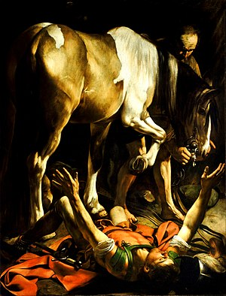
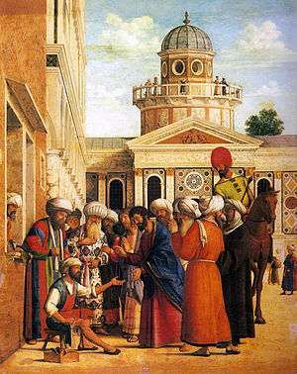
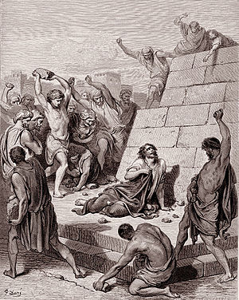
ΕΙΚΟΝΕΣ

Slide 9
Εξωτερική περιγραφή
Ο Παύλος βίωσε μια πολύ δύσκολη ασθένεια η οποία τον είχε επηρεάσει. Ένα άλλο ζήτημα που έθεσαν διάφοροι ερευνητές ήδη από τους αρχαίους χρόνους ήταν το θέμα της αγαμίας του Παύλου. Ο Κλήμης ο Αλεξανδρείας και ο Ευσέβιος Καισαρείας υποστήριξαν ότι ο Παύλος είχε παντρευτεί και ίσως ήταν σε χηρεία, στηριγμένοι στα Α' Κορ. 7:7-8:

Slide 10
Μεταστροφή στον Χριστιανισμό
Σύμφωνα με τις παραπάνω μαρτυρίες που μάλλον έχουν πηγή τον ίδιο τον Παύλο, έγινε Χριστιανός όχι από την πειθώ κάποιου Αποστόλου ή κήρυκα της νέας πίστης, αλλ' απ' ευθείας, από τον ίδιο τον Χριστό
Ο ίδιος ομολογεί (Γαλ. 1:15) ότι, ο Θεός τον προόριζε για απόστολο του Ευαγγελίου και μετέτρεψε τον ζήλο του για τον Νόμο, σε ζήλο για τη διάδοση του Ευαγγελίου.
Στην Προς Γαλάτες Επιστολή του ο Παύλος επιβεβαιώνει την εντύπωση που δημιουργείται από το αντίστοιχο χωρίο στις Πράξεις των Αποστόλων, ότι δηλαδή μεταστράφηκε έπειτα από μία εμφάνιση του Χριστού καθ' οδόν προς τη Δαμασκό. Η δική του αφήγηση είναι πραγματικά σύντομη
Η περιγραφή του γεγονότος αυτού γίνεται με εκτενέστερο τρόπο στα τρία σημεία των Πράξεων που αναφέρθηκαν πιο πάνω.

Slide 11
Αποστολικό Έργο
Σύμφωνα με τις Πράξεις, η εχθρότητα των Ιουδαίων τον ανάγκασε να εγκατάλειψει την πόλη (9:23-25)
Στη συνέχεια ο Παύλος έρχεται στην Ιερουσαλήμ για να γνωρίσει τον Πέτρο (Γαλάτ. 1:18). Εκεί συναντά και τον Ιάκωβο.
Σε 15 ημέρες εγκαταλείπει την Ιερουσαλήμ, αφού η γενική επιφυλακτικότητα κυρίως εκ μέρους των Ελληνιστών, Ιουδαίων Χριστιανών, τους οποίους καταδίωξε πριν από τη μεταστροφή του ο Παύλος, ανάγκασε τους Χριστιανούς των Ιεροσολύμων να τον φυγαδεύσουν, και πιθανόν μέσω της Καισάρειας, επιστρέφει στην πατρίδα του την Ταρσό οπού και έμεινε (Πράξ. 9:26-30).

Slide 12
Η Πρώτη Αποστολική Περιοδεία
Το 45 ο Παύλος μαζί με τον Βαρνάβα και τον ευαγγελιστή Μάρκο ξεκίνησαν από την Αντιόχεια για τη Σελεύκεια, όπου κήρυξαν. Κατόπιν με πλοίο πήγαν στην Κύπρο, όπου ίδρυσαν χριστιανικές εκκλησίες. Στην Πάφο ο πρώτος που πίστεψε ήταν ο Ρωμαίος διοικητής Σέργιος Παύλος. Από την Κύπρο με πλοίο επισκέφθηκαν την Πέργη της Μικράς Ασίας, το Ικόνιο, τα Λύστρα και τη Δέρβη, όπου πίστεψε ο Τιμόθεος. Το 48 ο Παύλος πήγε στα Ιεροσόλυμα και πήρε μέρος στην Αποστολική Σύνοδο.

Slide 13
Δεύτερη Περιοδεία
Το 52, ξεκινώντας από την Αντιόχεια, επισκέφθηκε πόλεις της Μικράς Ασίας κι έφθασε ως την Τροία. Στην αποστολή συμμετείχαν ο Τιμόθεος, ο Σίλας και ο ευαγγελιστής Λουκάς. Από την Τροία με πλοίο πήγε στην Καβάλα κι από εκεί στους Φιλίππους, όπου ίδρυσε εκκλησία. Η πρώτη που πίστεψε ήταν η Λυδία με την οικογένειά της. Ακολουθώντας την Εγνατία οδό έφθασε στη Θεσσαλονίκη και στη Βέροια. Κατόπιν πήγε στην Αθήνα, όπου κήρυξε στον Άρειο Πάγο τον αληθινό θεό.

Slide 14
Τρίτη Περιοδεία
Το 56 επισκέφθηκε μέρη της Μικράς Ασίας, της Ελλάδας (Κόρινθο και Μακεδονία) και κατόπιν τα Ιεροσόλυμα. Εκεί τον έπιασαν οι Ιουδαίοι, αλλά ο Ρωμαίος διοικητής τον έστειλε στην Καισάρεια της Παλαιστίνης, όπου έμεινε φυλακισμένος για δύο έτη. Τότε, επικαλέστηκε την ιδιότητα του Ρωμαίου πολίτη και τον έστειλαν συνοδεία στη Ρώμη για να δικασθεί. Στη Ρώμη, αφού έμεινε δύο χρόνια στη φυλακή, τελικά δικάσθηκε και αθωώθηκε.

Slide 15
Τέταρτη Περιοδεία
Αφού απελευθερώθηκε, επισκέφθηκε πόλεις της Μικράς Ασίας, της Κρήτης και της Ηπείρου. Το 67 πήγε στη Ρώμη και σύμφωνα με ορισμένες πηγές συναντήθηκε με τον Απόστολο Πέτρο. Τότε, όμως, τον συνέλαβε ο Νέρων και τον θανάτωσε στις 29 Ιουνίου, οπότε γιορτάζεται η μνήμη του.
Εκτός από το κήρυγμα 30 περίπου ετών, ο Παύλος συνέγραψε και 14 επιστολές, στις οποίες διδάσκει ποια πρέπει να είναι η συμπεριφορά των χριστιανών, σύμφωνα με το Ευαγγέλιο.

Slide 16
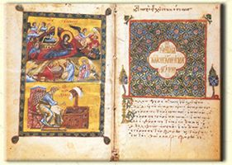
ΕΠΙΣΤΟΛΑΙ ΠΑΥΛΟΥ
ΠΡΟΣ ΡΩΜΑΙΟΥΣ Α' ΠΡΟΣ ΚΟΡΙΝΘΙΟΥΣ Β' ΠΡΟΣ ΚΟΡΙΝΘΙΟΥΣ ΠΡΟΣ ΓΑΛΑΤΑΣ ΠΡΟΣ ΕΦΕΣΙΟΥΣ ΠΡΟΣ ΦΙΛΙΠΠΗΣΙΟΥΣ ΠΡΟΣ ΚΟΛΟΣΣΑΕΙΣ Α' ΠΡΟΣ ΘΕΣΣΑΛΟΝΙΚΕΙΣ Β' ΠΡΟΣ ΘΕΣΣΑΛΟΝΙΚΕΙΣ Α' ΠΡΟΣ ΤΙΜΟΘΕΟΝ Β' ΠΡΟΣ ΤΙΜΟΘΕΟΝ ΠΡΟΣ ΤΙΤΟΝ ΠΡΟΣ ΦΙΛΗΜΟΝΑ ΠΡΟΣ ΕΒΡΑΙΟΥΣ

Slide 17
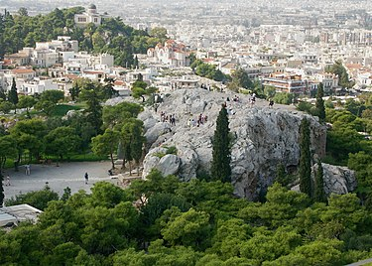
Δίκη
Ο Απόστολος Παύλος οδηγήθηκε στον Άρειο Πάγο,μετά από διάλογο που είχε με τους Στωικούς
Το ότι ο Παύλος δικάστηκε από τον Άρειο Πάγο είναι κάτι που μαρτυρούν οι Πατέρες της Εκκλησίας.
Στον αντίποδα των επιχειρημάτων επισημαίνεται πως στην ομιλία του Παύλου στον Άρειο Πάγο υπήρχε αρκετός κόσμος, συμπεριλαμβανομένων και γυναικών, γεγονός που ίσως δεν θα συνέβαινε αν γινόταν κανονική δίκη.
Σύμφωνα με μια τρίτη άποψη, η οποία προσπαθεί να συνδυάσει τα επιχειρήματα των άλλων δύο, ο Παύλος παρουσιάστηκε ενώπιον του σώματος του Αρείου Πάγου αλλά όχι για δίκη.

Slide 18
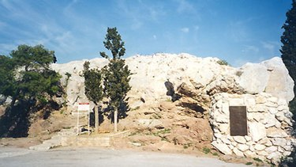
Η ομιλία του Παύλου
Χαρακτηριστική λοιπόν ήταν η αναφορά του Παύλου στον βωμό του «αγνώστου Θεού», που φαίνεται να υπήρχαν αρκετοί εκείνη την εποχή στην Αθήνα,^{[γ]} τον οποίο υποστήριξε ότι πρεσβεύει. Ως Δημιουργός του κόσμου και Δότης παντός αγαθού, Αυτός Ο Θεός δεν κατοικεί σε ναούς, δεν έχει ανάγκη από τις υπηρεσίες των ανθρώπων και είναι ακατάλληλη η κατασκευή ομοιωμάτων του, λέει ο Παύλος. Τέλος, δήλωσε ότι Ο Θεός θα κρίνει τον κόσμο μέσω ενός άντρα που ανέστησε από τους νεκρούς, νύξη η οποία προκάλεσε χλευαστικές αντιδράσεις σε μερικούς ακροατές του. Εντούτοις, η ομιλία του Παύλου έπεισε δύο ακροατές, τον δικαστή Διονύσιο τον Αρεοπαγίτη

Slide 19
ΒΙΒΛΙΟΓΡΑΦΙΑ
https://el.wikipedia.org/wiki/%CE%91%CF%80%CF%8C%CF%83%CF%84%CE%BF%CE%BB%CE%BF%CF%82_%CE%A0%CE%B1%CF%8D%CE%BB%CE%BF%CF%82
https://www.sansimera.gr/biographies/856
https://www.synaxarion.gr/gr/cpgid/21bb1c3690f34e4d8d3eaf09493d6256/cmspage.aspx

